Slide 1
Algoritmos e Lógica de Programação
Implementação das Estruturas Repetitivas
na Linguagem C

Slide 2
Estrutura Repetitiva Para .. Faça
Algoritmo
Inicio
Inteiro : Idade, TotalDias, Cont;
Para Cont de 1 até 5 Faça
Inicio
Leia(Idade);
TotalDias <- Idade * 365;
Escreva(TotalDias);
Fim
Fim

Slide 3
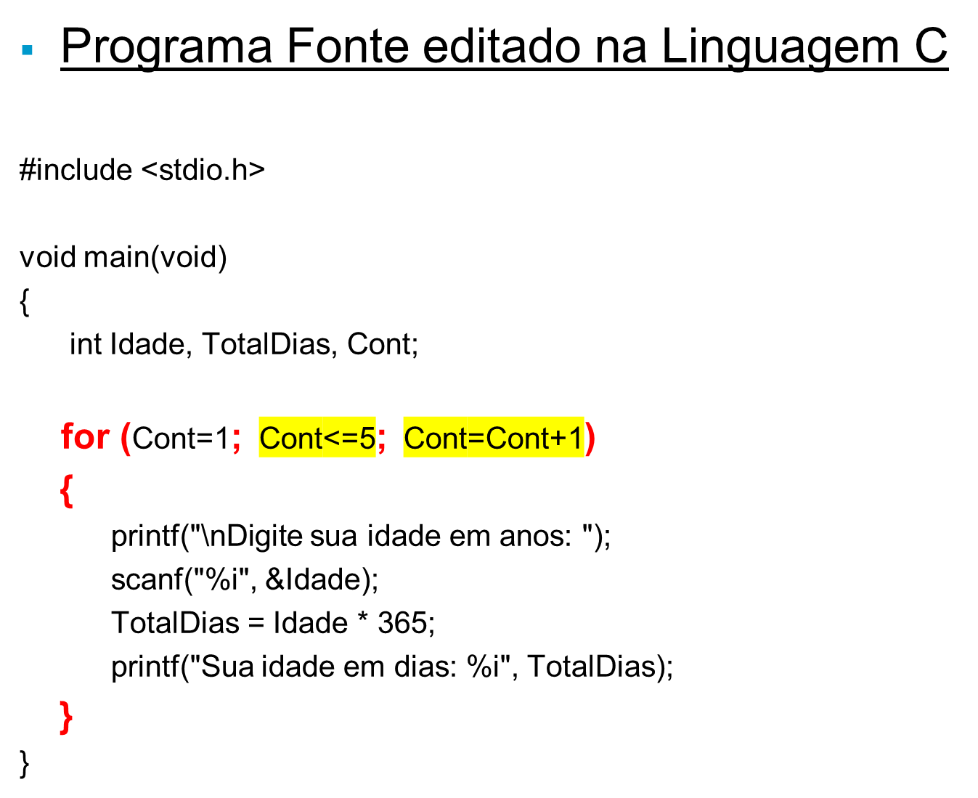

Slide 4
Estrutura Repetitiva Enquanto .. Faça
Algoritmo
Inicio
Inteiro : Idade, TotalDias;
Leia(Idade);
Enquanto Idade > 0 Faça
Inicio
TotalDias <- Idade * 365;
Escreva(TotalDias);
Leia(Idade);
Fim
Fim

Slide 5
Programa Fonte editado na Linguagem C
#include <stdio.h>
void main(void)
{
int TotalDias, Idade;
printf("\nDigite sua idade em anos: ");
scanf("%i", &Idade);
while (Idade > 0)
{
TotalDias = Idade * 365;
printf("Sua idade em dias: %i", TotalDias);
printf("\nDigite sua idade em anos: ");
scanf("%i", &Idade);
}
}

